Slide 1
荆门教育资源公共服务平台 教学资源的调用

Slide 2
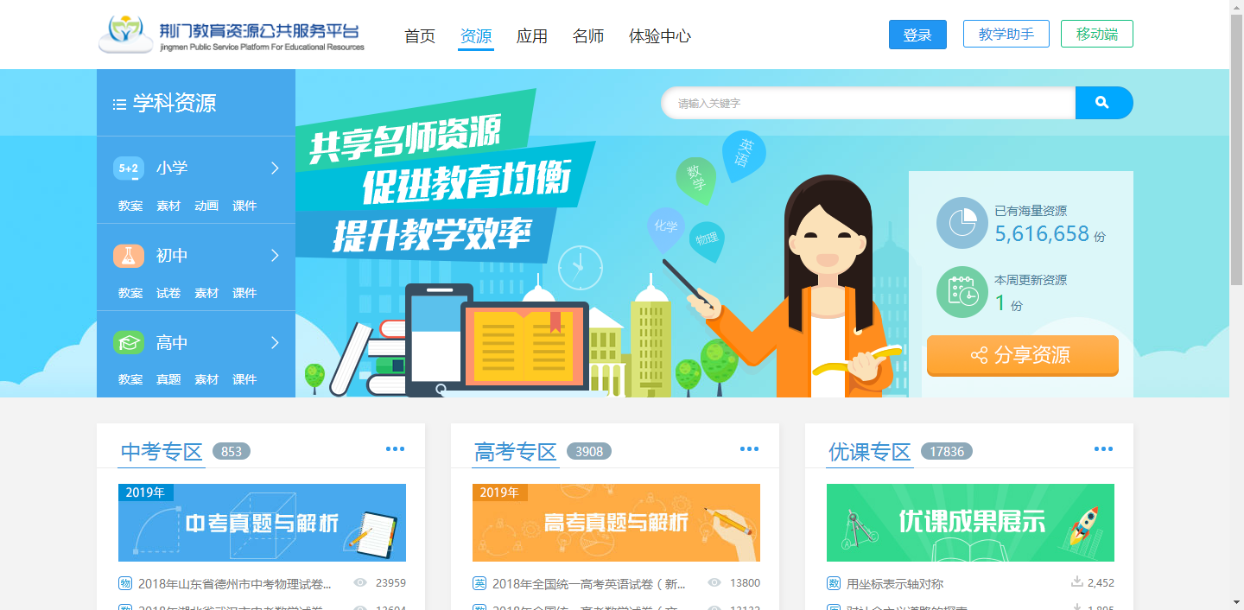
一、登录教育云平台
用自己的用户名和密码登录荆门教育资源公共服务平台（ http://www.jmeduyun.com ）
如忘记用户名和密码，请联系学校平台管理员解决
点击页面顶部导航栏中的 “资源” 频道
包含各学段的 学科资源、优课资源 等，平台用户可免费使用

Slide 3
二、根据学段学科选择资源：

Slide 4
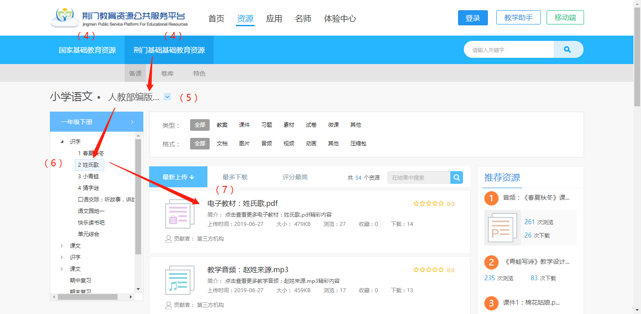
二、根据学段学科选择资源：
国家基础教育资源：为国家教育资源公共服务平台中分享的资源。
荆门基础教育资源：为本地学校、教师发布并审核通过的资源。

Slide 5
荆门教育资源公共服务平台 名师工作室

Slide 6
教师可根据所任学科选择参加名师工作室的教研活动

Slide 7
荆门教育资源公共服务平台 布置学生作业的方法

Slide 8
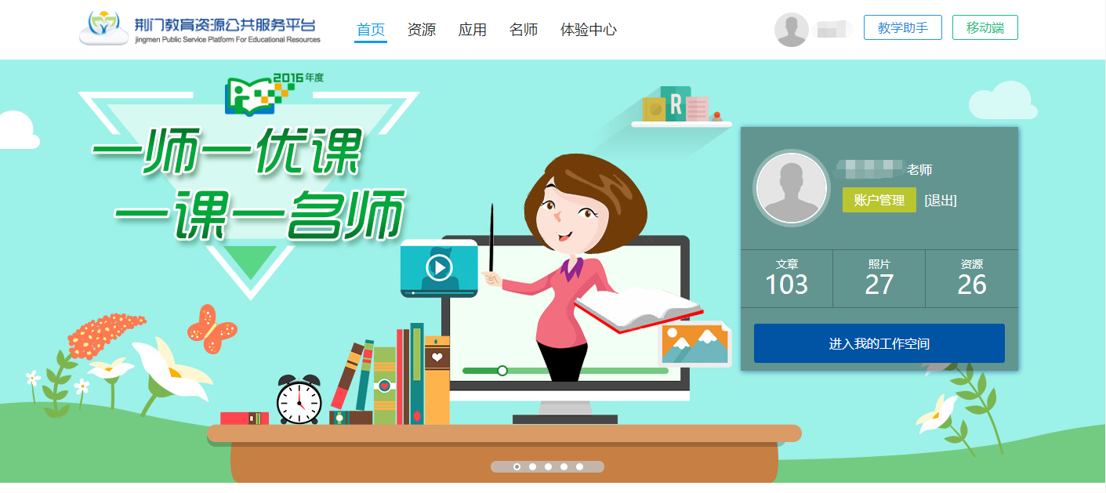
一、登录教育云平台
用自己的用户名和密码登录荆门教育资源公共服务平台（ http://www.jmeduyun.com ）
（如忘记用户名和密码，请联系学校平台管理员解决）

Slide 9
二、点击页面顶部导航栏中的“应用”频道——教学助手

Slide 10
三、点击“WEB版”。（也可点击其它两个下载安装）

Slide 11
四、点击“课后作业”，就可以布置作业了。
教师还可以通过教学助手，将制作好的微课、资源通过课前导学推送给学生在线学习。

Slide 12
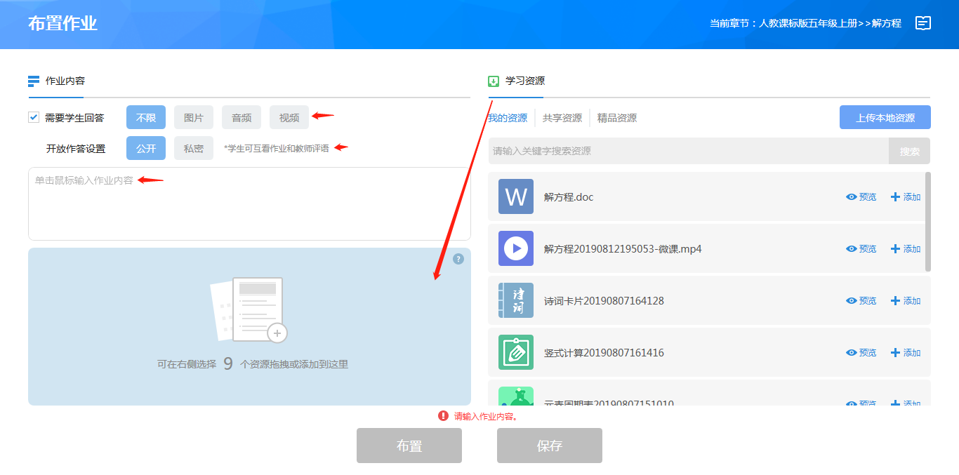
五、作业布置界面
选择学生回答作业的方式：
“作品/音频/视频/不限”
选择学生是否可以互看作业与教师评语；
填写作业内容；
添加给学生参考的资源文件（最多9个）
完成后点击“布置”进入班级选择界面；

Slide 13
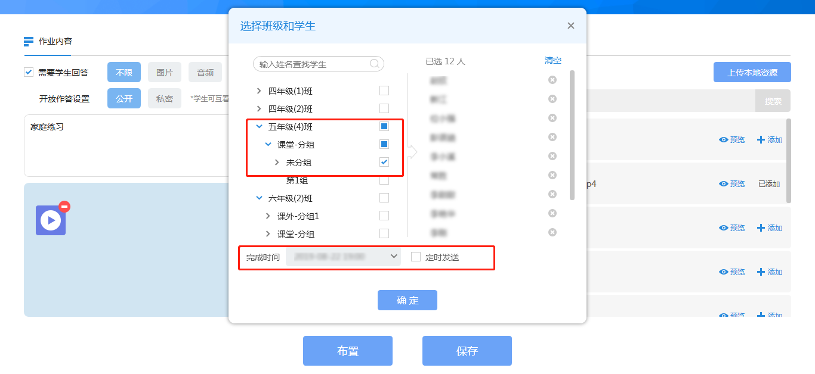
五、作业布置界面
选择班级，或者部分学生，选择好完成时间；选择是否定时发送，并填入时间，点击“确认”即可发布作业；

Slide 14
五、学生登录云平台完成作业并上传后，老师就可以进行批阅了。
教师批阅作业的具体步骤请点击以下链接获知：
https://wwp.huijiaoyun.com/ty-helpDocument-spa/index.html#/detail?id=20190708150104114&isShare=true&platformCode=888888

Slide 15
“人人通空间”APP 布置学生作业的方法

Slide 16
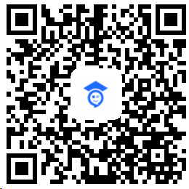
在手机应用市场中，下载并安装APP“人人通空间”。
要认准下面的蓝色博士帽图标，谨防假冒。
我长这样
扫我下载APP

Slide 17
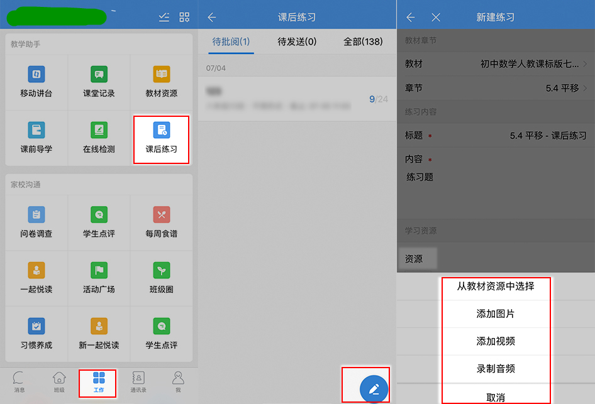
登录移动端APP
点击“工作”----“课后练习”
点击右下角铅笔，填写信息
（其中点击“资源”有多种选择，点击“发送班级”可推送不同的学习小组实现差异化教学）
点击“布置”推送给学生
（或“保存为草稿”，以后推送）

Slide 19
更多内容请参阅：
《利用教育云平台“停课不停学”指南》

